Slide 1
蓝源百望云数字商业综合服务平台
汇报材料
宁波蓝源百望云数字科技有限公司

Slide 2

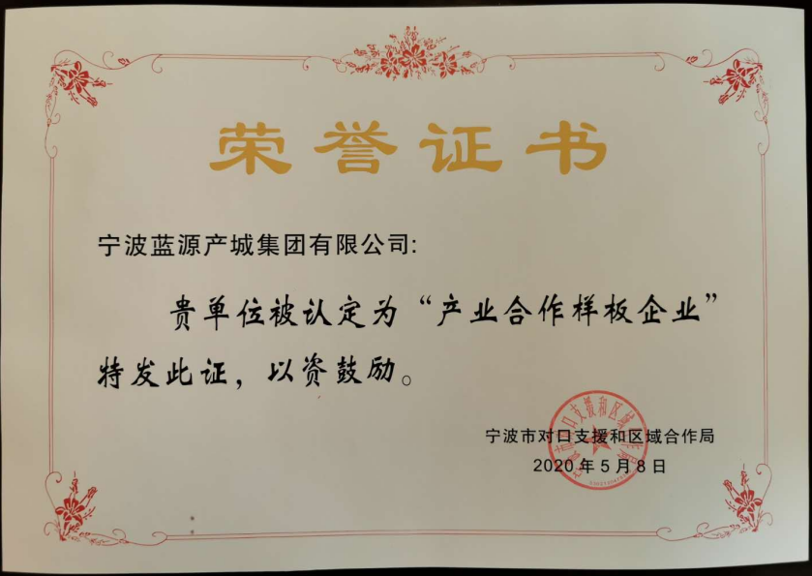
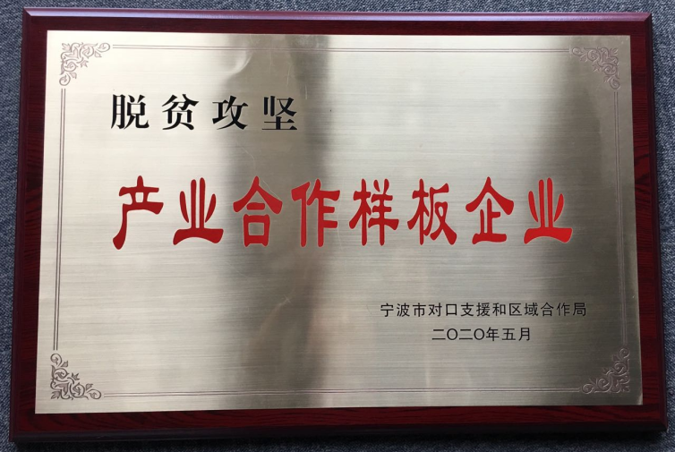
公司简介 – 蓝源百望云数字商业平台及公司介绍
蓝云百望云数字商业平台由宁波蓝源产城集团与百望股份强强联合，共同发起成立的集业、财、税为一体的总部经济平台。
宁波蓝源产城集团--中国领军的产业链组织者，是由蓝源资本裂变式创新发展的组织，始终坚持以产业为中心，运用产业互联网和金融资本多种工具，系统解决供应链产业链痛点，从产业的规划咨询、产业互联网平台打造、产业链综合体、产教融合、产城发展到服务运营，为区域提供产业升级的全流程综合解决方案。实现创新链、产业链、资本链的深度融合新生态体系，推动区域经济高质量可持续发展。2020年5月被宁波市对口支援和区域合作局认定为“产业合作样板企业”。
蓝源战略布局：
第一产业：以众农联为主体，已发起成立辽宁，黑龙江、吉林、山东等省级众农联平台，品类子平台已发起众粮联，新的平台众牧联、众木联等正筹备发起。
第二产业：以特色加工制造业为主，已发起众陶联、众车联、众塑联、众家联、众茶联等十多个众字辈的平台，准备发起的有众建联、众装联、众饰联、众船联、众化联、众电联、众纺联等。
第三产业：以教育、服务业、商业为主，已发起车智联、众美联、众艺联等，准备发起的有众智联、众教联、众影联、众康联等。

Slide 3




公司简介 – 蓝源百望云数字商业平台及公司介绍
百望股份是国家税务总局增值税发票管理基础设施服务商，科技部4年“独角兽”
作为面向产业互联网的SaaS服务商，为客户提供数字资产的信息安全、交易管理及数据智能等全流程服务。
数字化票单证 – 交易管理
数字化票单证 – 数据智能
数字化票单证 – 信息安全
2000+
200万+
1000万+
3亿+
集团型企业客户
成长型企业客户
中小微企业用户
消费者用户
60+亿
150+万
1.5+亿
207+万亿
平台票据量
平台日活企业数量
平台商品SKU
票据交易总金额
11000+
60万+
450亿+
200亿+
征信报告每日调用量
小微企业融资服务
联合+自主授信额度
企业获取贷款金额
投资方
国家中小企业发展基金
北京经信委旗下投资基金

Slide 4
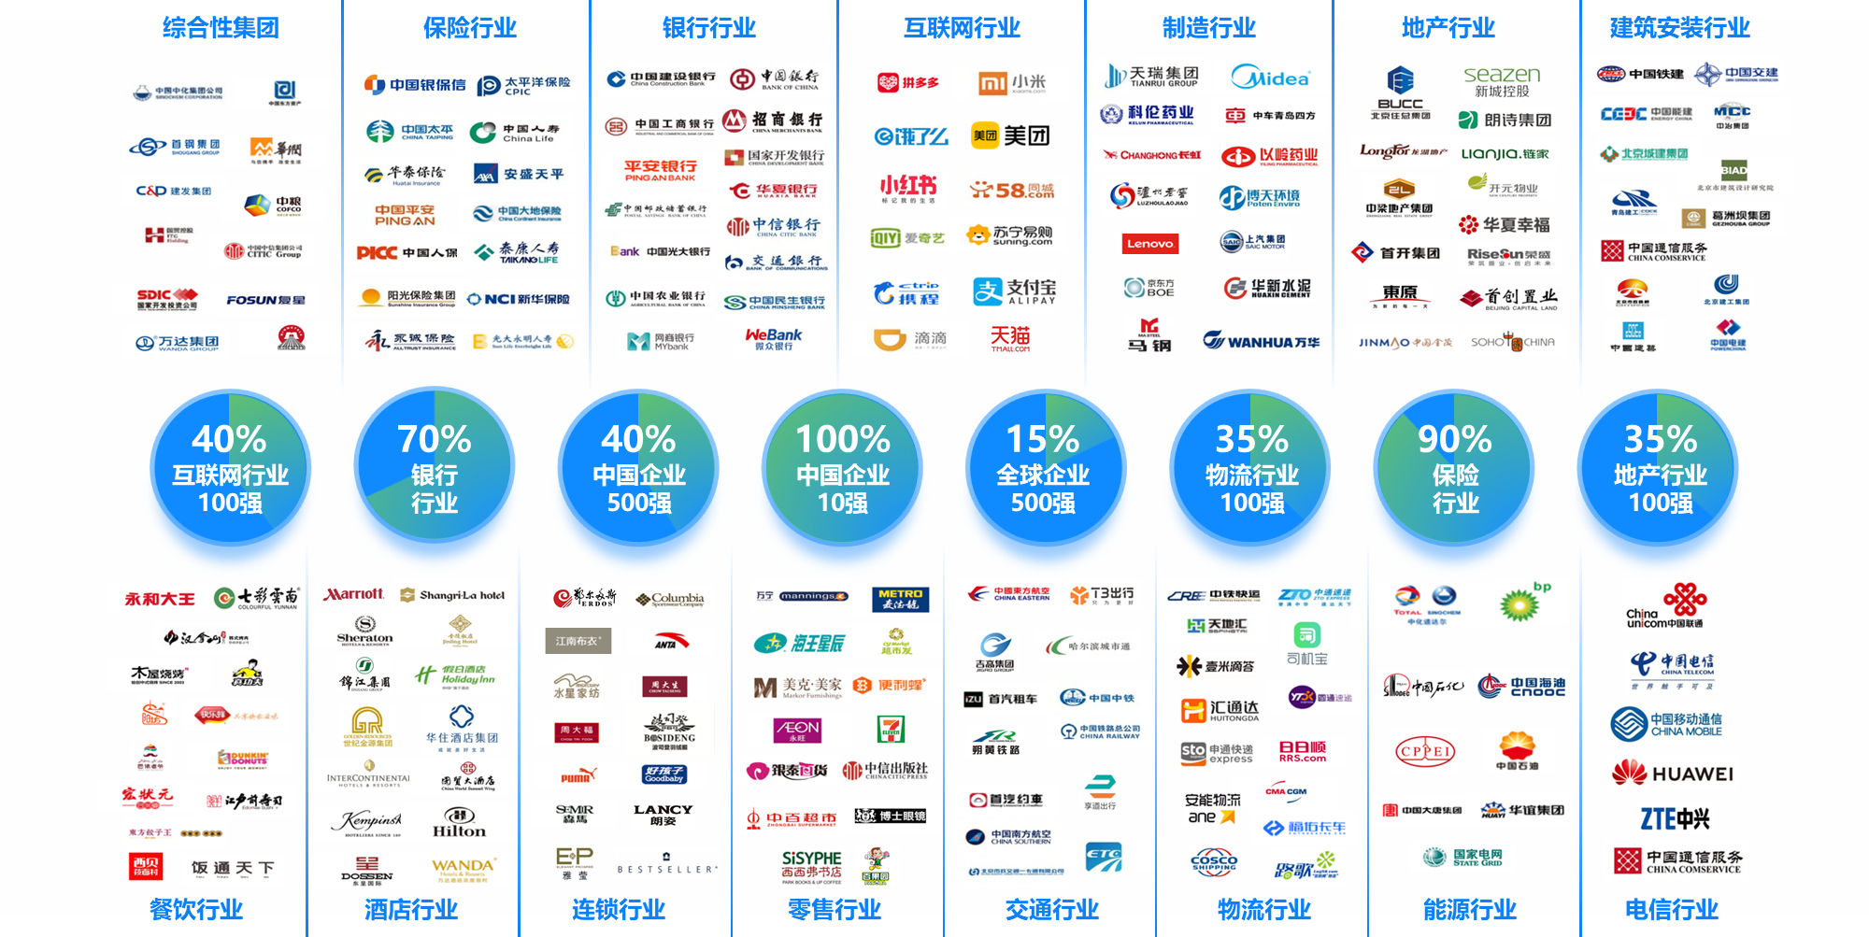
公司简介 – 蓝源百望云数字商业平台集团型企业及行业大客户图谱
蓝源百望云的客户图谱覆盖了15大行业的超过2000+家跨地域多法人的集团型企业及行业大客户，各行业超过1000+万大中小微企业客户。

Slide 5



愿景使命 – 构建商业社交网络，实践数字商业平台
微信/朋友圈
消费者社交网络
商业“头条”
商业社交网络
头条/抖音
消费者社交商业
好友
关系驱动
消费者
链接
关系驱动
拉新模式
协同
关系驱动
消息资产
分享
关系驱动
信息资产
商业主体
买家
卖家
商机链接
寻源
推荐
交易撮合
流转
确权
采购
销售
资产转移
粉丝
数据驱动
消费者/商家
链接
数据驱动
推荐模式
协同
数据驱动
信息资产
数字资产
商业
数据驱动
订单流转
采购
销售
票单流转
单据
收据
发票流转
销项
进项
支付流转
单据
报账流转
进项
报账
合同流转
财务处理
卖方
卖方
销售
发现
采购
发现
金融
非金融
回单
记账
清账

Slide 6
战略目标 – 从发票数字化到数字化资产管理的战略升级
从消费社交网络到商业社交网络
从移动互联网到价值互联网
从发票数字化到数字化票单证
从中心化共享到去中心化共享
从实物资产管控到数字资产管理
发展趋势
市场机遇
数字化票单证
数字资产
交易管理
信息安全
数据智能
企业客户业财税一体化
数字化供应链协同
全流程线上化云服务
智能化链接与交易优化
企业数字化资产管理

Slide 7
战略路径 – 蓝源百望云数字商业平台：公司战略执行路线图
基于国家级及各部委的数字资产信创标准，公司结合自主研发的多领域核心技术，打造了具备智能采购、财务供应链协同、数字化票单证、智慧财税、大数据分析等云服务能力的数字商业平台，为各行业、各领域的客户提供数字化转型解决方案。
数字资产交易
数字化政务&信创
数字化票单证
数字资产管理平台
数字商业平台
产业互联网平台经济
数字化 票单证
电子订单
电子运单
电子货单
电子 仓单
电子 发票
电子 票据
电子 回单
电子 结算单
国家级数字化政务信创标准
百望云™智采
百望云™智链
百望云™智票
百望云™智税
百望云™智数
数字资产
数字资产 交易
数字货币
版式文件
数字资产信息安全
数字资产交易管理
数字资产数据智能
数字资产交易平台
平台经济商业网络
平台 服务
企业服务
政企 服务
电子印章
国家级/各部委数字资产信创标准
数字经济综合服务平台
平台经济产业数字化
卖方 网络
三方 服务
卖方 网络
密码国产化
各部委数字化政务信创标准
行业云平台基础设施
商业云生态

Slide 8
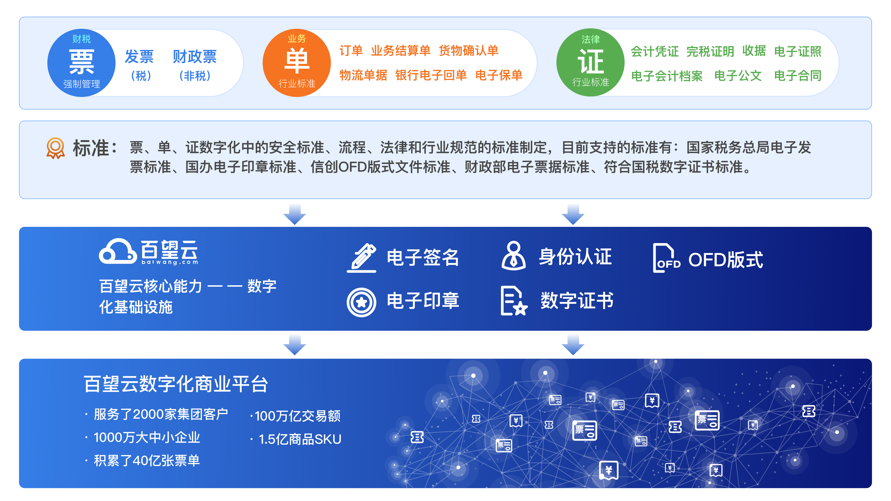
基础设施 – 从数字化票据到全领域数字化“票单证”信创

Slide 9
政企服务 – 百望云™数字商业平台：各部委数字化基础设施
基于国家级及各部委的数字资产信创标准，百望股份打造了服务于省域中心各委办局的数字化政企综合服务平台
国家级/各部委的数字资产信创标准
百万 事业 单位
国家交通部
国家人社部
百万 医院 诊所
千万 货车 司机
国家税务局
财政监制章
交运监制章
卫健监制章
税务监制章
1亿+ 企业 客户
国家财政部
10亿 C端 客户
十亿 C端 客户
千万 货主 客户
十亿 C端 客户
其它各部委
部委监制章
千万 企业 客户
上亿 C端 客户
电子发/专票 云平台
财政电子票据 云平台
陆路运输电子运单 云平台
电子病历/处方 云平台
电子文件 云平台
人社监制章
人力资源共享用工 云平台
百万 用工 企业
海量 共享 工人
国家卫健委
互联
互通
覆盖
渗透
互联网+
数字化政务服务
数字化政企服务

Slide 10
全线产品市场 – 百望云™数字化商业平台产品线图谱
百望云™数字化商业平台 – 应用产品线图谱
智采产品线
智能决策系统产品
智链产品线
进项发票产品
票夹应用产品
产业链洞察产品
智能推荐产品
销项发票产品
智税产品线
电子会计档案产品
共享用工产品
票财税一体化产品
智数产品线
金融科技云产品
金融助贷产品
数据增值产品
供应链结算协同产品
NG供应链协同产品
智票产品线
询价比价产品
云化发票产品
财税培训产品
供应链金融产品
平台发票产品
智能硬件产品
非税票产品线
财政票据销项产品
财政票据进项产品
百望云™数字化商业平台 – 数字化票单证中台
信息安全
国密密码机
数字证书
电子运单
电子印章
电子发票
数据智能
知识图谱
业务预测
征信科技
智能助理
版式文件
资产账本
财政电子票据
供应链票据

Slide 11
百望云产品总体架构
客户群体
行业大客户ToB
税务、财政ToG
云化客户+流量型客户ToB&C
金融机构ToF
解决方案
票单证一体化解决方案
局端企业端一体化解决方案
票财税云一体化解决方案
企业数字化弹性管理解决方案
供应链金融大数据风控解决方案
产品形态
销项专业版
云桌面
协同（核心企业）
电子会计档案
局端增值税
发票系统
智能硬件
增值税
纳税申报
芸豆会计
代账、企业版
智能决策平台
小望智贷获客
端+平台
金融风控
云平台
发票帮立牌
小微
票夹
进项标准版
E发票企业版
协同（供应商）
灵活（共享）用工结算开票
财政
电子票据
国密服务器
绿页阅读器
百望云校
大数据分析
建模平台
合伙人营销
端+平台
票据资产核验
云平台
广告管理系统（本地/云）
交付产品
星舰产品交付
局端产品交付
云端产品交付
销销项
协同
电子票据
财政票
智能决策
增值税发票管理系统
销项
进项
协同
财政票据
电子档案
灵活用工
百望芸豆
资产核验
金融助贷
智能决策
云校
开放平台交付
销项
进项
协同
财政票据
电子会计档案
纳税申报通道
数据报告
产业链
咨询+沙箱交付
联合建模
行业报告
业务产线
销项
进项
财政票据
税务局端管理
电子档案
协同
共享用工税筹云
税款核算申报
百望芸豆
智能风控云
贷款超市
智能决策云
财税培训云
单据
发票采集
开票
局端管理
收单建档
结算协同
自然人开普票
增值税核算
收单记账
数据报告
发票贷
采购询源
百望云校
发票
查验
打印
发票开具
存档
发票协同
自然人开专票
一键报税
资产核验
供货贷
商品询价
企业内训
查账
风控模型
产业链
税控
认证抵扣
发票查验
查询统计
档案调阅
付款协同
个体户开票
费报工具
淘沙甄选
税务贷
经销商监控
产教融合
能力产品
国密税控软件
B2B连接器
OFD版式服务
OCR服务
电子印章
税务Ukey托管开票
白盘/黑盘开票
移动开票
智能助理
协同签名
数字证书
智能风控
百望链
RPA/NLP
核心能力
核心能力与业务产品解耦
税控对接
税局对接
报税对接
财政对接
ERP/HIS对接
签名签章
OCR识别
OFD版式
机器人填单RPA
区块链、大数据
智能记账
人工智能算法
数据资产
资方对接
基础应用
基础应用与业务产品解耦
商务运营
支撑平台
自助下单
租户中心（透出前台）
运营后台
金融运营后台
公众号官网等管理
组织管理
人员管理
商品管理
日志管理
通知消息公告
工作台
自动化对账
报表工具
SAAS中台
注册码管理
渠道管理
用户管理
权限管理
客商管理
审批流管理
配置管理
山上工单
研发工单
ODDO账单
望望管家

Slide 12
解决方案 – 集团型企业弹性管理数字化转型整体解决方案
企业弹性管理数字化转型
降本增效
风控合规
增收节支
采购降本
成本洞察
寻源优化
商机推荐
供应链风控
应付自动化
供应链洞察
供应链协同
监管合规
合规洞察
销项管控
进项管控
财税增效
决策洞察
智慧财税
灵活用工
数科增收
交易洞察
数据报告
企业信用
数字化票据中心 – 交易管理
数字化票据中心 – 数据智能
数字化票据中心 – 信息安全
百望云™智采
采购云平台
百望云™智链
协同云平台
百望云™智票
发票云平台
百望云™智税
财税云平台
百望云™智数
数科云平台
百望云™数字商业平台

Slide 13
信息安全 – 数字化票据中心是财税管控的“水电煤”基础设施
数字化 票单证 领购
数字化 票单证 流转交付
数字化 票单证 归集
数字化 票单证 入账报销
数字化 票单证 账本
数字化 票单证 查验
数字化 票单证 归档
数字化 票单证 应用
数字化 票单证 开具
数字化票据应用
数字化票据开具
数字化票单证账本服务
开具、归集服务
查验、归档服务
国密密码机 软硬件服务
密码云托管服务
高密度虚拟化服务
电子印章 全流程服务
签章服务
其他服务
OFD版式文件 全流程服务
生成服务
其他服务
公共服务平台
基础服务
监管合规
第三方平台
增值服务
行业需求
企业自建平台
本地部署
定制化需求
纳税人客户端
渗透覆盖
标准云产品
数字化票据归集
数字化票据流转

Slide 14
交易管理 – 基于数字票据中心的内外部数字资产交易协同服务
百望云™智链
百望云™智票
百望云™智税
票单证链接
政府
共享用工
企业
员工
供应商
物流服务
分销商
消费者
金融服务
三方服务
财务供应链采购协同
陆路运输发票协同
财务供应链销售协同
供应链金融科技
电子会计档案
票财税一体化
共享用工协同
费用报销控制
产业链 协同
业财税 协同
数字化供应链
数字化票单证
业财税一体化

